Slide 1



स्वर वर्ण
CLASS : 1
SUBJECT : (HINDI)
CHAPTER NUMBER: पाठ -1
CHAPTER NAME : स्वर वर्ण
SUBTOPIC : इ एवं ई वर्णों का पठन और लेखन।

Slide 2



Slide 3


Slide 4
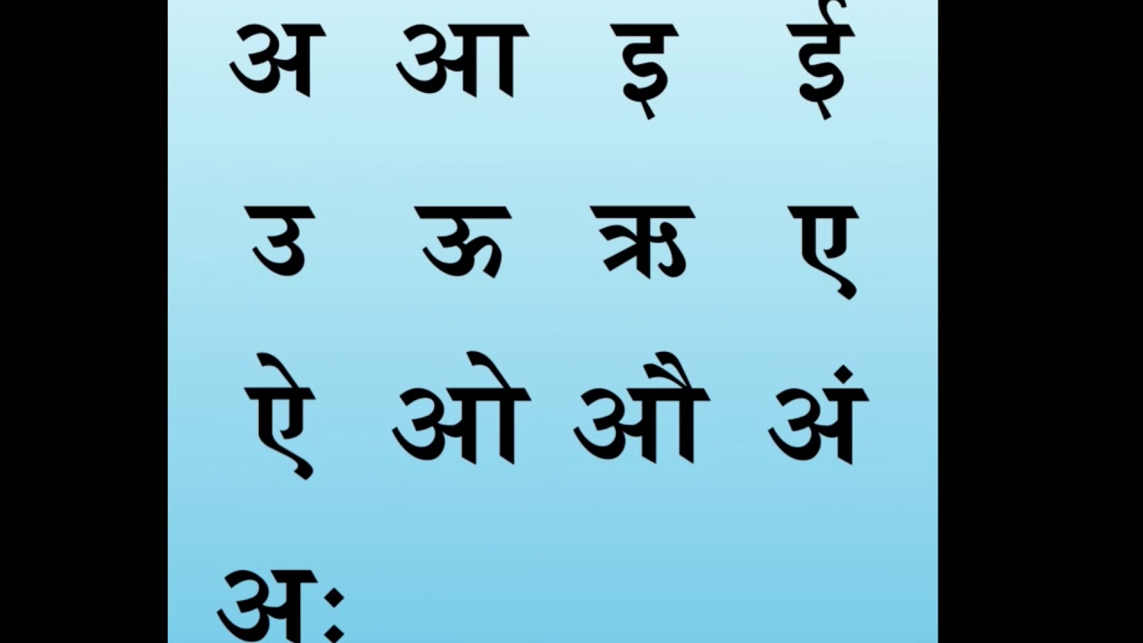
स्वर वर्ण

Slide 5



Slide 6


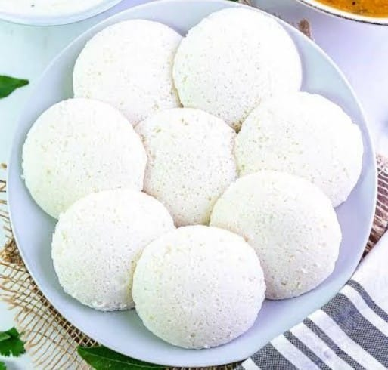
इ से संबंधित शब्द
इमली
( TARMARIND )
इनाम
(PRIZE)
इडली
(IDLI)

Slide 7

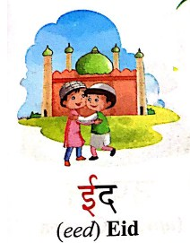
ई से संबंधित शब्द
इमारत
इमारत
इमारत

Slide 8


Slide 9
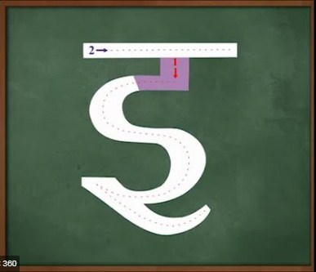

Slide 10
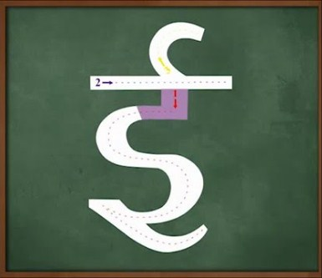

Slide 11
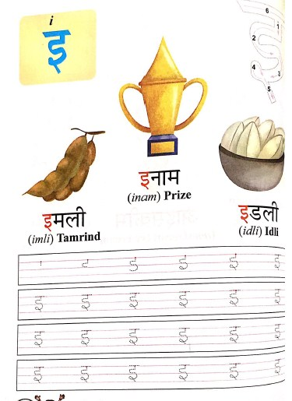
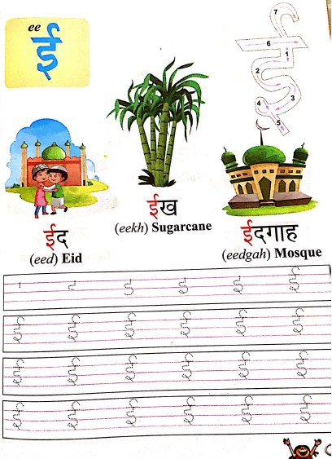

Slide 12
इ
इ
ई
ई

Slide 13
शिक्षण प्रतिफल
विद्यार्थ ‘इ’ एवं ‘ई’ वर्णों से संबंधित चित्रों को जानें साथ ही वर्णों का सही उच्चारण करना एवं लिखना सीखे।

Slide 14
THANKING YOU
ODM EDUCATIONAL GROUP

